Slide 1
Die Geschichte von Windows
Eine Bilderstrecke

Slide 2
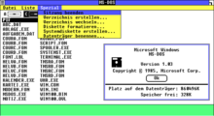
Windows 1.0 (20.11.1985):

Slide 3
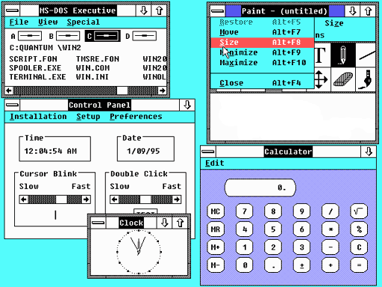
Windows 2.0 (09.12.1987):

Slide 4
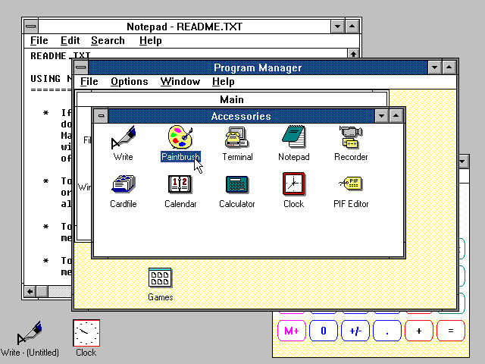
Windows 3.0 (22.03.1990):

Slide 5
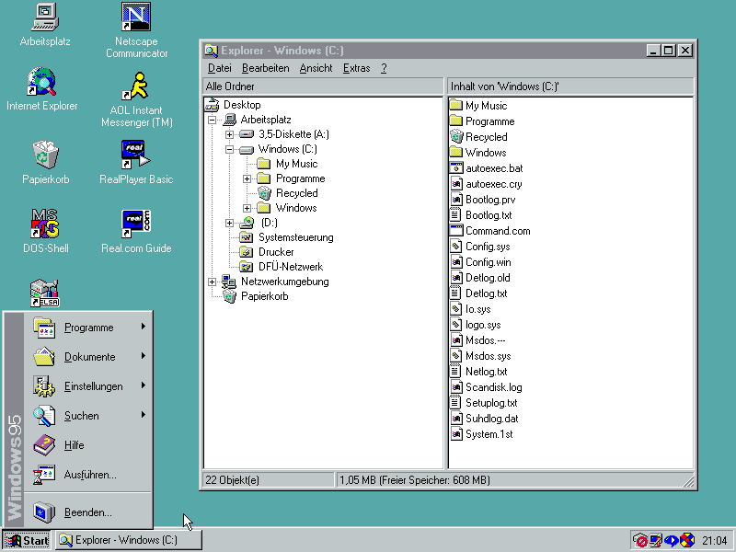
Windows 95 (15.08.1995):

Slide 6
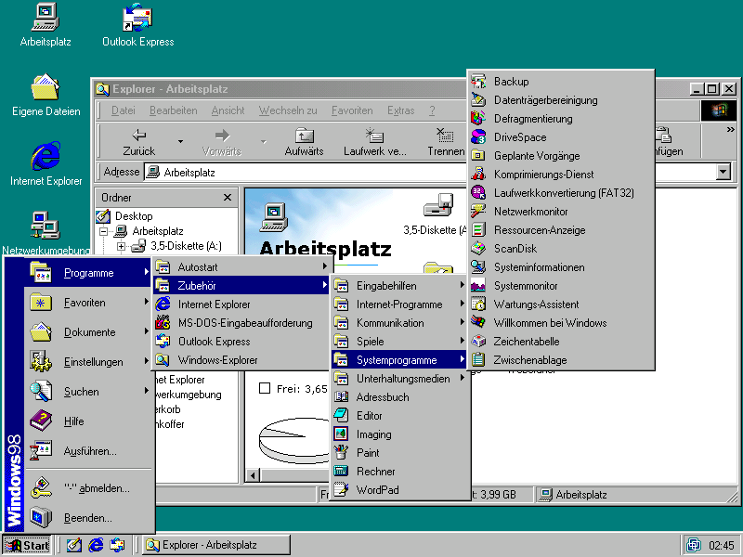
Windows 98 (30.06.1998):

Slide 7
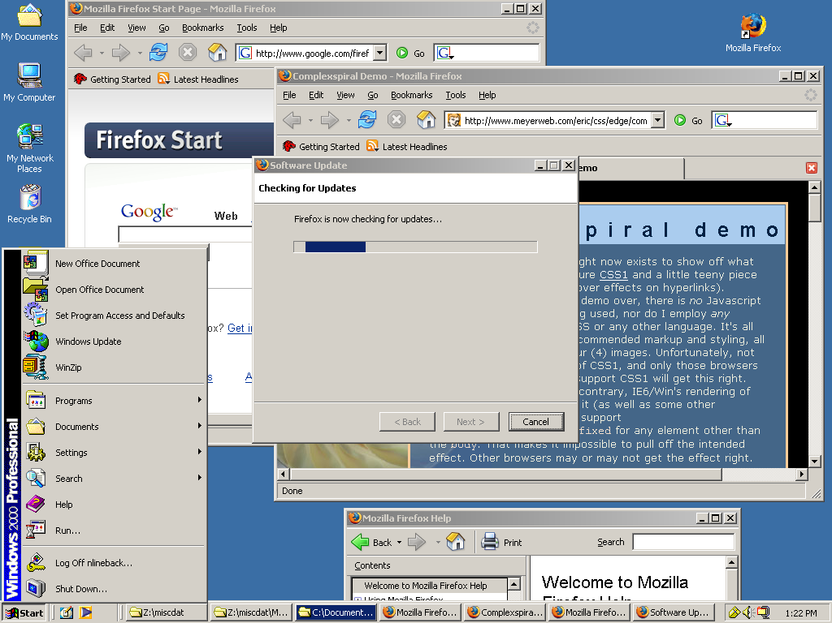
Windows 2000 (17.02.2000):

Slide 8
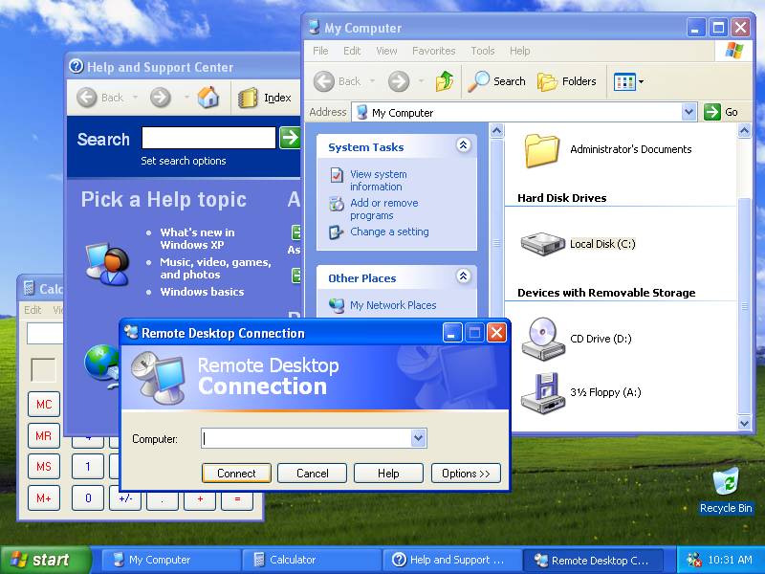
Windows XP (18.10.2001):

Slide 9
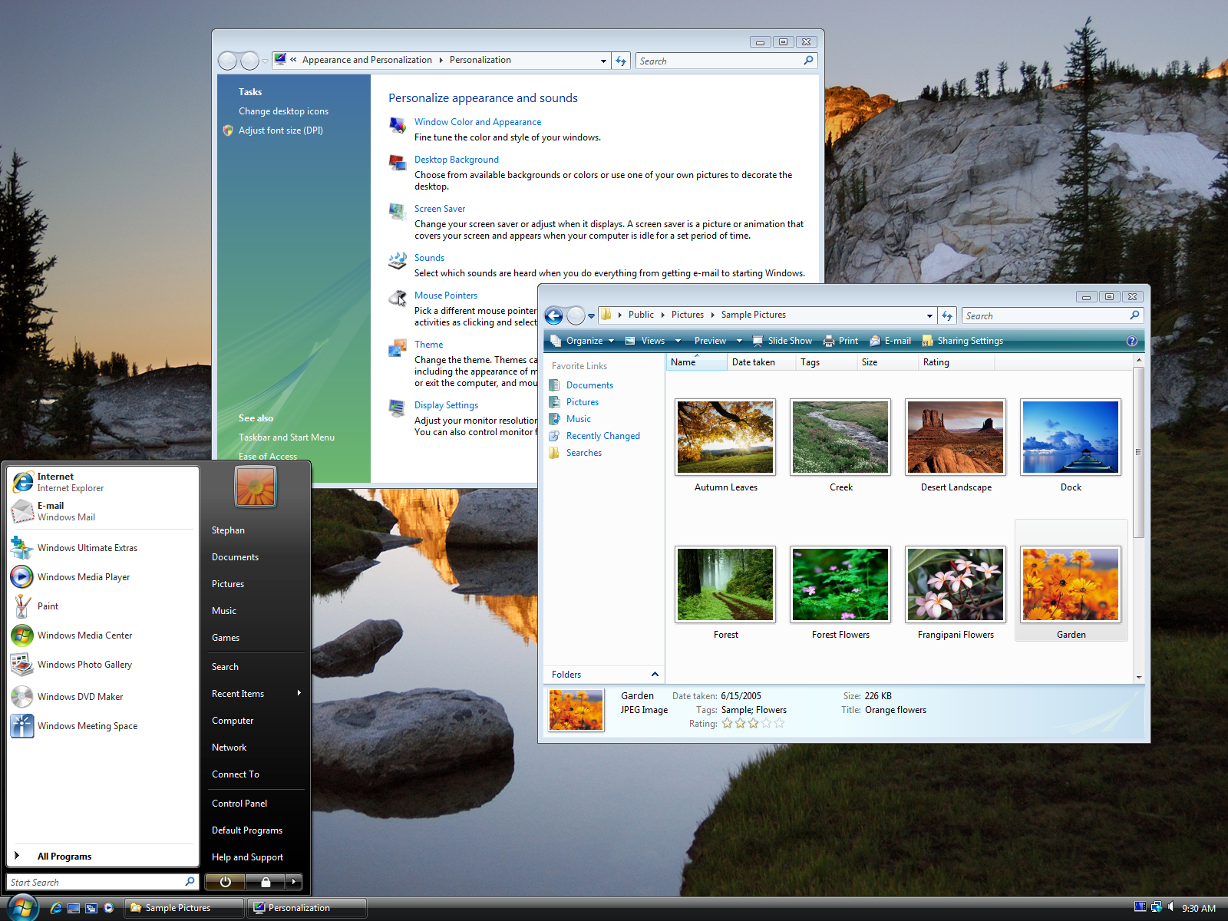
Windows Vista (30.11.2009):

Slide 10
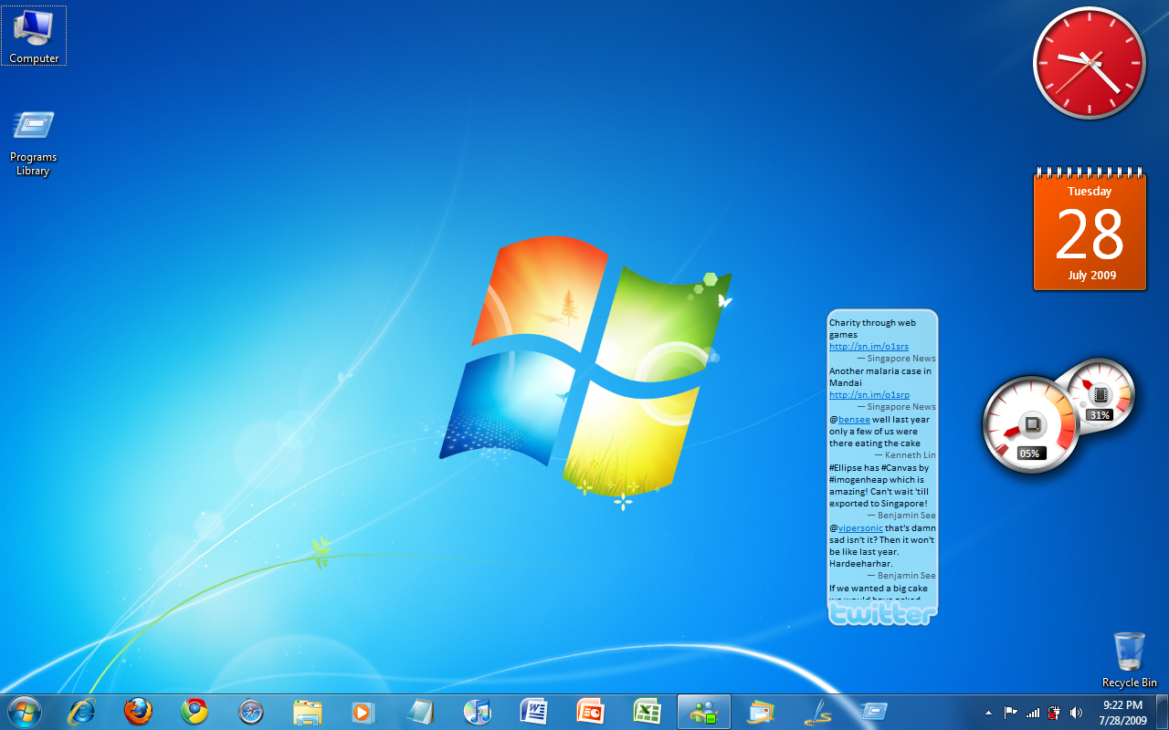
Windows 7 (22.02.2011):

Slide 11
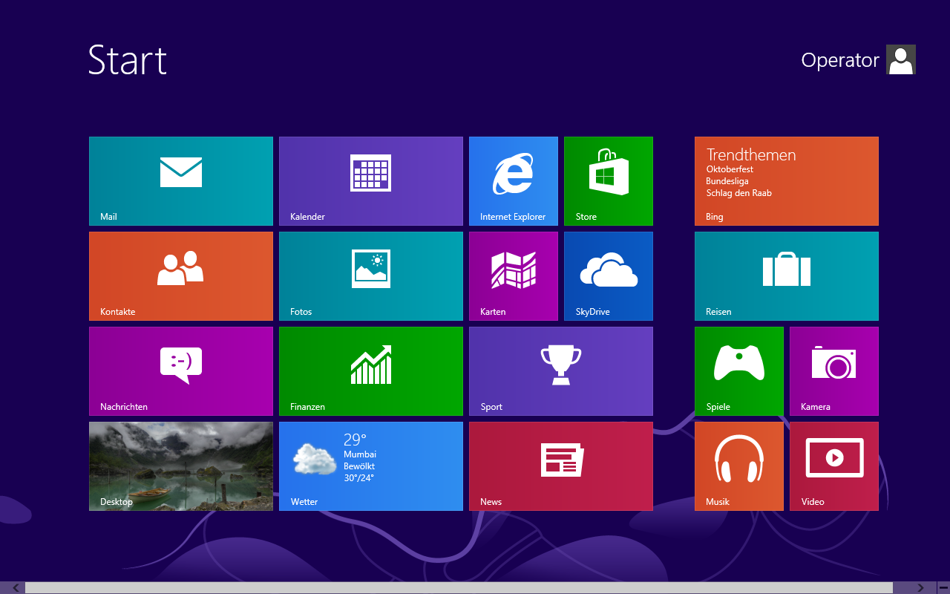
Windows 8:

